Slide 1
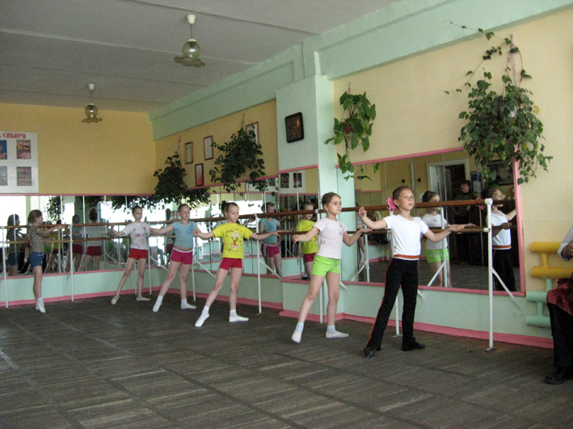
Итоговое занятие: «Конкурсная программа «Прима»
Педагог образцового хореографического ансамбля «Радость» Фомина Н.Н.

Slide 2
Цель: Определить степень достижения результатов обучения, закрепление знаний.
Задачи:
Ориентироваться в терминологии классического танца;
Грамотно исполнить классический экзерсис;
Знать последовательность упражнений классический экзерсис;
Уметь передать в движении характер музыки;
Красиво и ритмично исполнить этюды на середине;
Уметь оценивать свои достижения, эмоциональное состояние.
Форма занятия – урок – конкурс.

Slide 3
Ход урока:
Разминка по кругу (марш, ходы на п/п, пятках, бег, подскоки, упражнения для рук, галоп);
Поклон.
Конкурсные задания:
Экзерсис у станка (релеве, деми-плие, батман тандю, батман тандю жете, рон де жамб партер, батман фондю, батман фраппе, гран батман жете);
Прыжки у станка: «соте» по 1, 2, 5 позициям.
Пор де бра (1, 2) на середине;
Вращение по диагонали: «щене».
Этюды («русский», «полька», «вальс», «петушки»);
Танцы («знакомство», «колыбельная»).
Поклон;
Подведение итогов;
Награждение.

Slide 4
Эффективность учебно - воспитательного процесса определяют следующие показатели:
Уровень обученности;
Полное овладение теоретическими знаниями и умениями в соответствии с требованиями образовательной программы;
Уровень воспитанности:
Воспитанники отличаются самостоятельностью, развита способность к самоконтролю и самооценка. Сформулированы такие качества, как умение планировать работу, целеустремленность. Развита общая культура и культура общения.

Slide 5
Результат:
Воспитанники владеют терминологией классического танца;
Способны передать в движении характер музыки;
Знают и умеют грамотно исполнить классический экзерсис;
Ритмично и красиво исполняют различные этюды на середине;
Владеют умениями и навыками хореографии, развита пластическая выразительность, физическая активность.

Slide 6
